Slide 1
Якутия
Презентацию подготовила
Ученица 8 класса
МБОУ Дугдинская СОШ
Тарасова Кристина

Slide 2
Якутия
Якутия, или Республика Саха – самый крупный по территории регион России и одна из самых крупных административных единиц в мире. Будь Якутия самостоятельным государством, она занимала бы 8-ое место в мире по площади. При этом по численности населения Саха остается одной из самой малозаселенных территорий. На 1 человека здесь приходится почти 3 кв. км. Это обуславливается тем, что почти 40 % земель региона расположены за Северным полярным кругом.
На такой обширной территории представлено сразу 4 климатические зоны. Большая часть Саха (около 80%) занимает тайга. На севере узкая полоса лесотундры переходит в тундру и сменяется арктической пустыней. Соответственно, флора и фауна Якутии представлена типичными представителями этих климатических поясов.

Slide 3
Рельеф
Якутия характеризуется многообразием природных условий и ресурсов, что обусловлено физико-географическим положением её территории. Большую часть занимают горы и плоскогорья, на долю которых приходится более ⅔ её поверхности, и лишь ⅓ расположена на низменности. Самая высокая точка — гора Победа (3147 м, по другим данным 3003 м, находится на хребте Черского) или Мус-Хая (2959 м, по другим данным 3011 м, находится на хребте Сунтар-Хаята). В Якутии также расположен Верхоянский хребет.
Западную часть Якутии занимает одно из крупнейших плоскогорий — Среднесибирское.
Крупнейшие низменности: Центральноякутская, Колымская, восточная часть Северо-Сибирской низменности.

Slide 4
Климат
После Арктики и Антарктики, Республика Саха считается одним из самых холодных мест в мире. Зима здесь длится очень долго – например, октябрь и апрель считаются еще зимними месяцами, так как температура в эти дни опускается ниже 0°C. Климат – резко континентальный, поэтому зима здесь бесснежная и засушливая. А больше всего осадков выпадет в июле-августе.
В Якутии наблюдается самый большой годовой перепад температур – от +40°C летом до -60°C зимой. Зимой солнце низко стоит над Саха, поэтому дни здесь короткие, а за Полярным кругом воцаряется полярная ночь, изредка освещающаяся всполохами северного сияния. Летом, наоборот, солнце стоит высоко, наступает период белых ночей. Даже на широте Якутска световой день летом длится до 20 часов.

Slide 6
Часовые пояса
На территории Якутии применяется время трёх часовых поясов. Западная и центральная часть, крупные населённые пункты Якутск, Нерюнгри, Мирный, Хандыга находятся в часовой зоне МСК+6 (UTC+9). Верхоянский район, Оймяконский и Усть-Янский улусы (районы) — МСК+7 (UTC+10). Восточная часть, бассейны рек Индигирки и Колымы — Абыйский, Аллаиховский и Среднеколымский улусы (районы), Верхнеколымский, Момский и Нижнеколымский районы — МСК+8 (UTC+11). Связано это с достаточно северным расположением республики, где длина дуги параллели на 1 градус долготы составляет всего 40-50 километров (разница в местном солнечном времени на 1 час соответствует 600—750 километрам), а протяженность республики с запада на восток составляет почти 2000 километров.

Slide 7
Растительный мир
На севере Республики Саха раскинулась тундра, где условия для произрастания растений неблагоприятны. За короткое лето земля не успевает оттаять полностью, образуя слой вечной мерзлоты. В верхних слоях почвы скапливается влага, что приводит к образованию болот со скудными залежами торфа. Богатых запасов торфа в тундре не найти, так как самого главного компонента – растений – здесь мало. В тундровой части Якутии процветают лишь мхи и лишайники. Лишайники представлены огромным количеством видов: аматории, кладонии, цетрарии, из кустраниковых можно встретить арктическую толокнянку и воронику. Мхи также произрастают обильно, особенно ближе к южным границам тундры. Еще южнее расположено царство карликовых ив, каранковых березок, вересков.

Slide 8
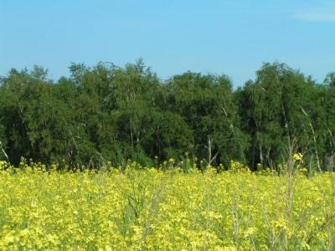
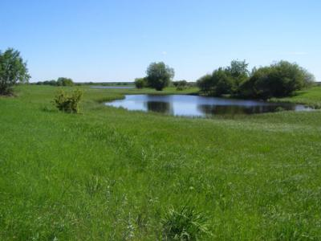

Slide 9
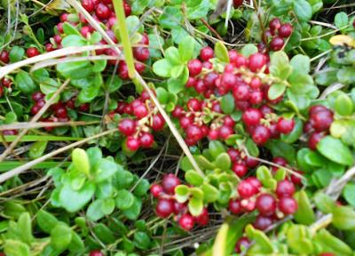
Лесотундра
В узкой полосе лесотундры, ближе к тайге произрастают европейские и сибирские ели, лиственницы, осоки. Из ягод много морошки, голубики, клюквы, малауры, малины.Зато тайга – это настоящее лесное королевство. В якутской тайге преобладает даурская лиственница, которая неплохо приспособилась к местным суровым условиям и может на зиму сбрасывать свою хвою. Много кедров, елей, берез, пихт, встречаются сосняки.

Slide 10
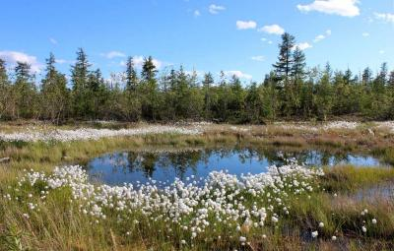
Долины рек
В долинах рек преобладают луговые растения: одуванчики, щавель, можжевельник, смородина, черемуха, крапива и подорожники.
Несмотря на короткое лето, в Якутии успевают созревать почти все виды зерновых культур, самые популярные овощи и фрукты. Например, недалеко от Якутска выращивают сочные и сладкие арбузы.

Slide 11
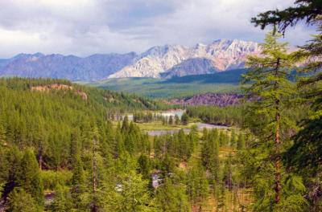
Если флору Якутии представить цифрами, то получится следующее:
Высших растений – 1850 видов;
Мхов – 575 видов;
Лишайников – 550 видов;
Водорослей – 2678 видов;
Грибов – 600 видов.

Slide 12
Животный мир
Фауна Республики сформировалась в палеогене. Именно в этот период здесь появились типичные представители животного мира, приспособленные к условиям сурового климата. Их отличает склонность к сезонной миграции, значительное накопление подкожного жира, пушистый и густой мех или пух, умение рыть норы в снегу и готовить запасы на зиму. Большинство животных впадает в зимнюю спячку.
Большая часть республики лежит в зоне вечной мерзлоты. Летом почва оттаивает на глубину 3-4 метра. Но даже на такой глубине нередко обнаруживаются кости вымерших мамонтов. Особенно знаменито Берелехское "кладбище", где обнаружили боле 150 скелетов этих доисторических гигантов.

Slide 14
Якутия омывается морем Лаптевых и Восточно-Сибирским морем. А потому морская фауна республики представлена довольно богато: здесь обитают около 240 видов донных позвоночных и почти 140 видов зоопланкотона. А вот морских рыб мало: сельдь, камбала, треска. Изредка попадается полярная акула. В устьях реках ловят омуля, мускуна, нельму.
Более широко представлены морские млекопитающие. Местная рыба и зоопланкотон служат пищей для нерпы, белухи, нарвала. Есть моржи, нередко к берегам Якутии заплывают гренландские киты.

Slide 15
Но больше всего на численность рыбы оказывает влияние популяция белых медведей и многочисленные птицы. На скалистых берегах гнездятся огромные стаи крачек, чаек и кайры. На близлежащих островах встречаются водоплавающие: утки, гуси, черные казарки, гаги, чирки. А местная розовая чайка и белый журавль-стерх занесены в Красную книгу.
Чуть далее от побережья, в зоне тундры обитают песцы, полярные волки, лемминги, полярные совы и куропатки, северные олени. Интересно, но вопреки распространенному мнению, многие якуты никогда не видели оленей. Эти животные обитают в основном в северной части края. На сегодня в Якутии известно 5 популяций северного оленя общей численностью 190 тыс. голов.

Slide 17
Ландшафт большей части Республики Саха представлен горами и плоскогорьями. Это место обитания снежных баранов, кабарги. В горах водятся черношапочные сурки, пищухи. Над вершинами парят орлы, беркуты, соколы-сапсаны.
Но больше всего животных обитает в тайге. Роскошные хвойные леса стали домом для бурого медведя и лесного волка, рыси и лис. Из копытных встречаются изюбри, косули, лоси, кабарги. Но особенно ценятся представители куньих: песцы, горностаи, соболи, росомахи, колонок и ласки.

Slide 19
Богата тайга и пернатой дичью. В Якутии охотникам настоящее раздолье: куропатки и тетерева, глухари и рябчики.
Особо стоит отметить фауну озер и рек, так как рек в Якутии более 700 тысяч, а озер – 800 тысяч. В водоемах обитает более 50 видов рыб, наиболее ценными из которых считаются представители семейства лососевых и сиговых. В 30-е годы прошлого столетия в озерах стали разводить ондатр. В 60-х годах завезли американскую норку, которая успешно акклиматизировалась в местных условиях. А в конце прошлого века в один из улусов Якутии завезли для разведения овцебыков. Эти животные некогда обитали здесь, и теперь предпринимаются шаги по восстановлению популяции овцебыка.

Slide 21
Жители Саха обладают уникальнейшим оптом разведения крупного рогатого скота в условиях Крайнего Севера. Здесь разводят коров, коз, баранов, быков, а якутские лошади считаются одной из древнейших пород. К тому же молоко у местных коров считается самым жирным – почти сливки.

